Slide 1
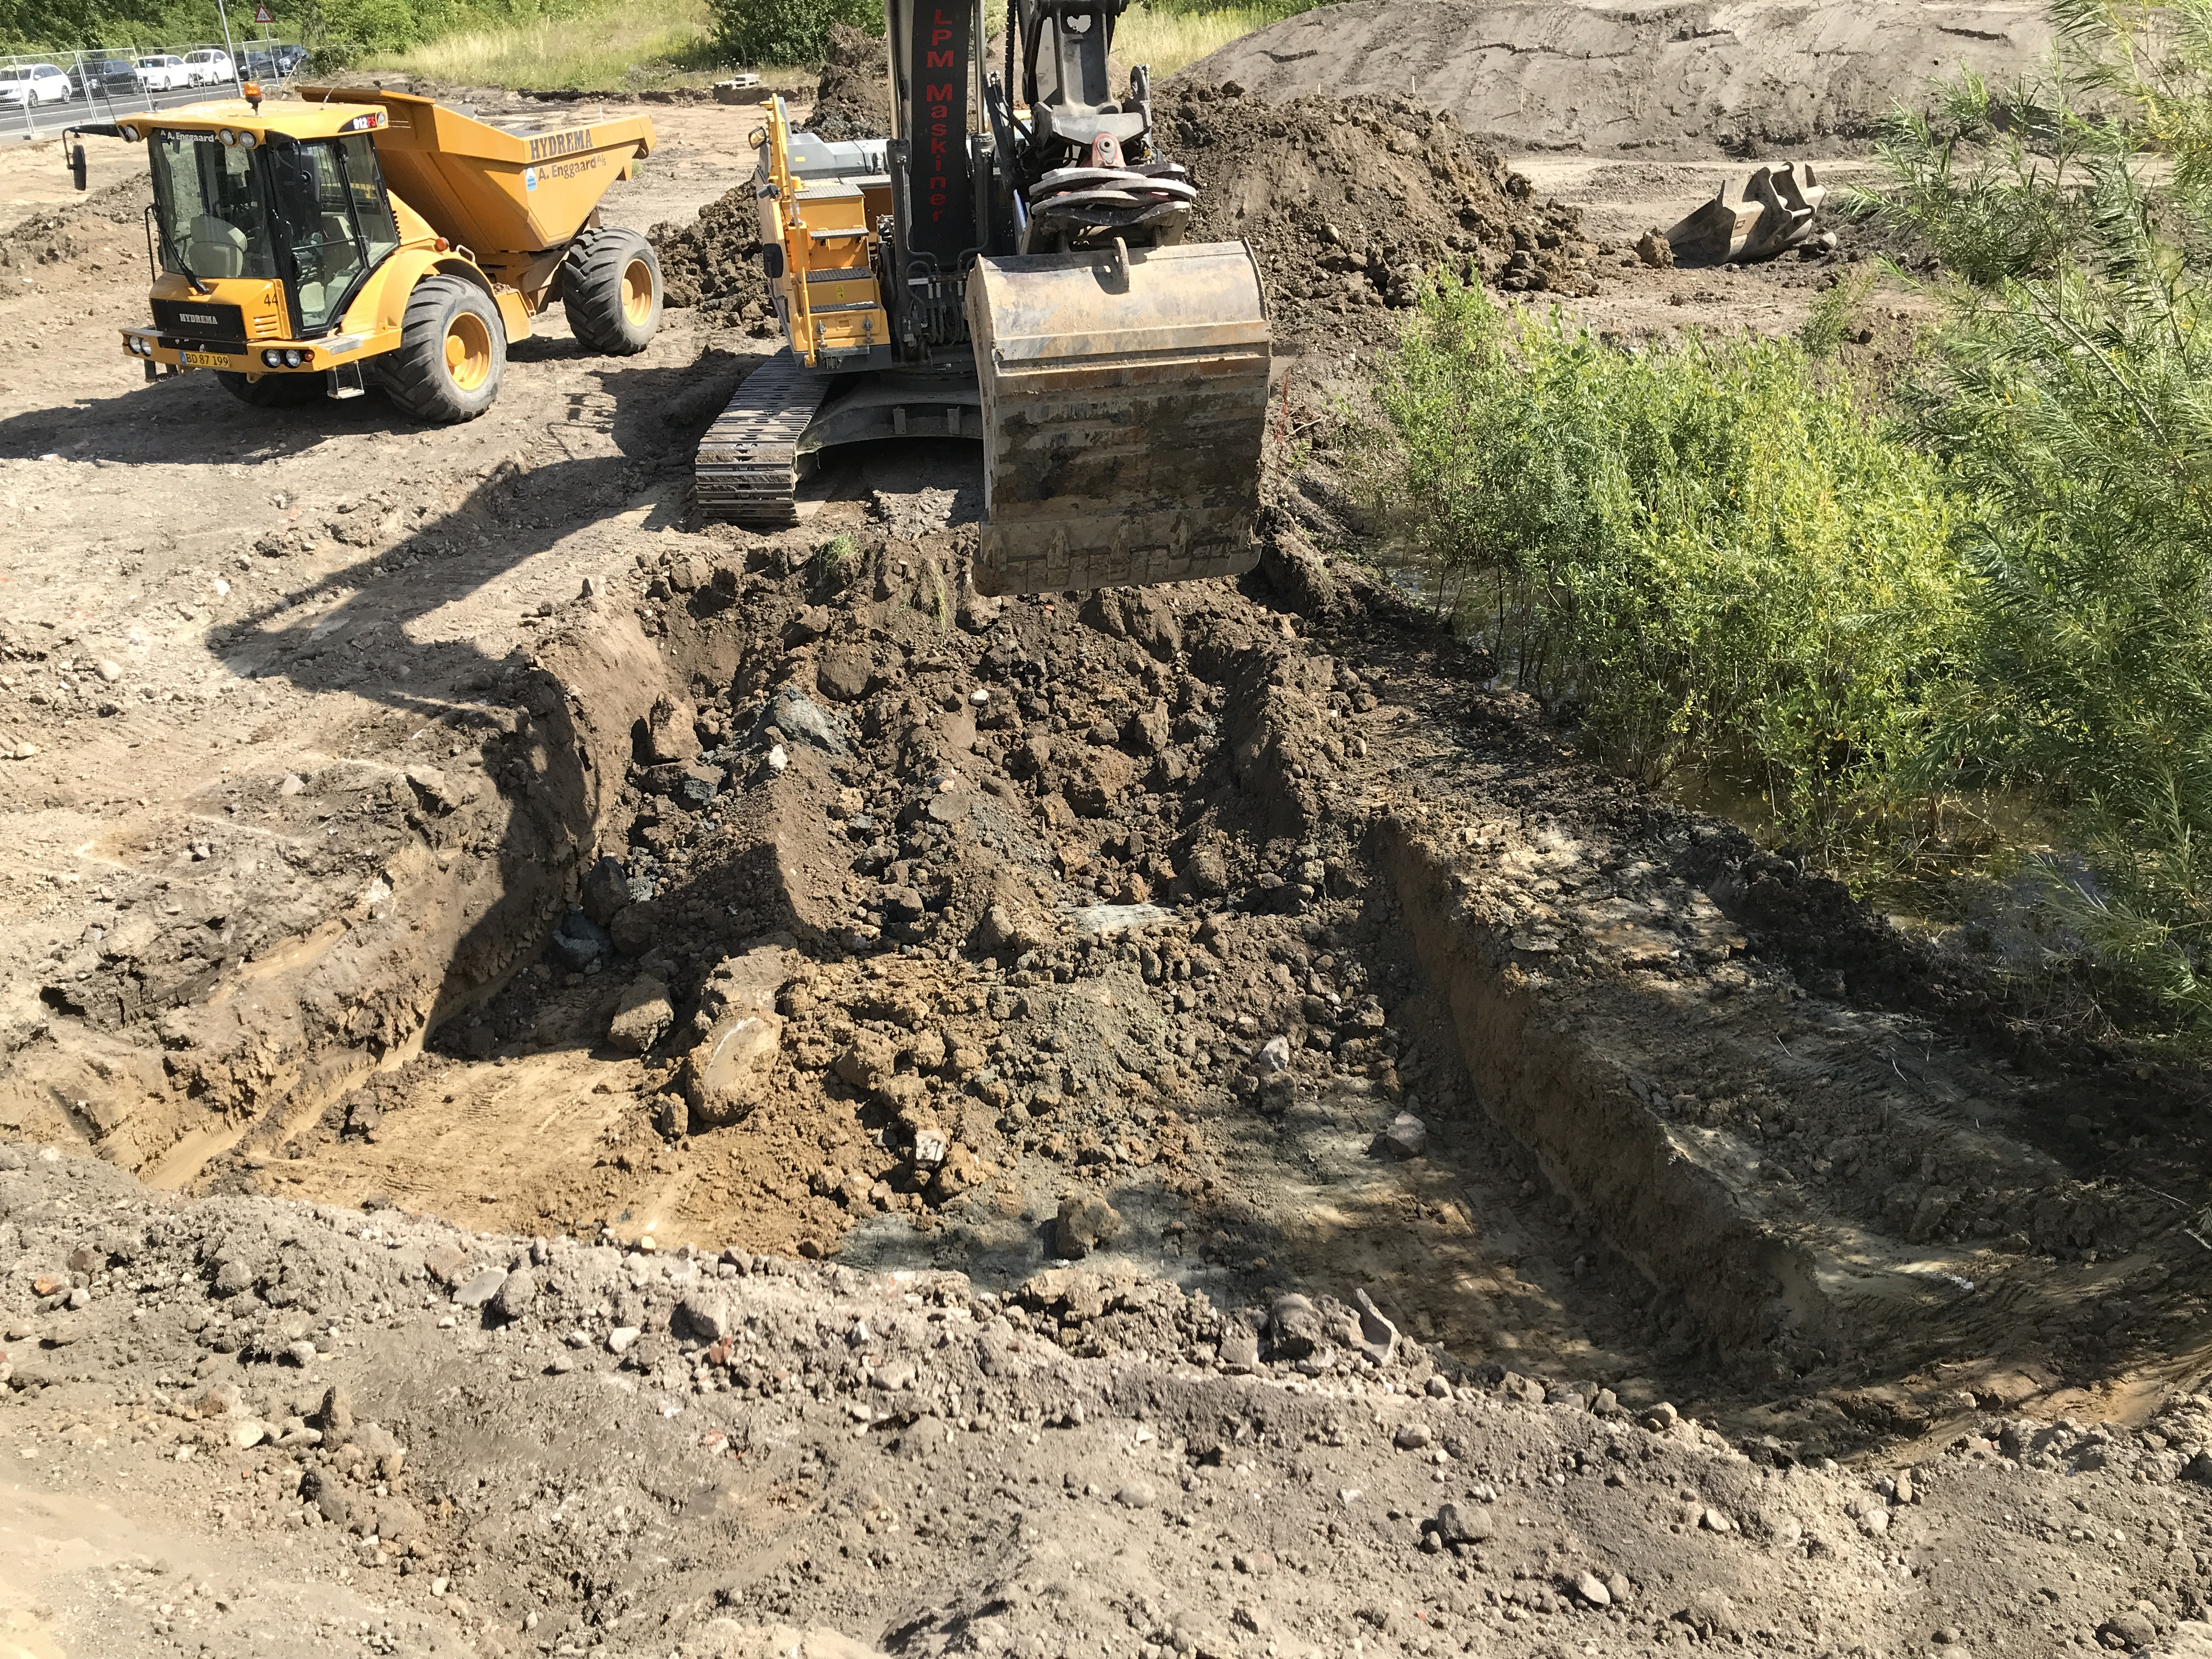
Nyeste data om jordstrømme i danmark
jordstrømsanalyse
Katrine Hauge Smith, WSP| 14. januar 2026

Slide 2
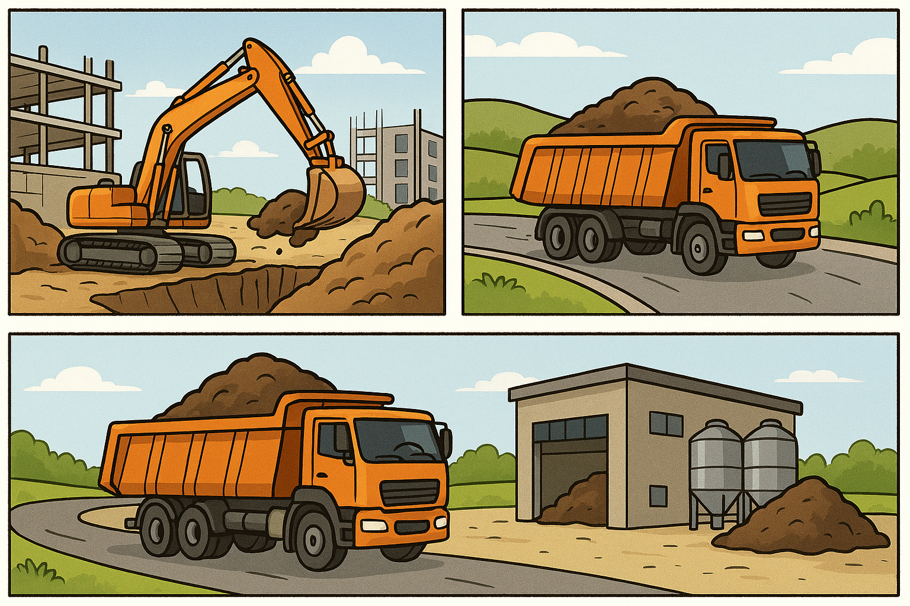
Hvor meget jord graves op og flyttes i Danmark?
Et resultat, der baserer sig på 3 forskellige beregningsmetoder baseret på en række forskellige datakilder.
Billede lavet af copilot

Slide 3
Projekt om jordstrømme
Formål med projektet:
Der skal etableres en samlet oversigt over jordstrømme i Danmark, både det anmeldepligtige og det som ikke skal anmeldes.
Anbefalinger til, hvordan dataflowet kan forbedres. Styrke kontrol med jordmængder
Udført maj-december 2025 af WSP Danmark for Miljøstyrelsen

Slide 4
Mængdeberegninger
Opgøres ved 3 forskellige metoder.
Og baseret på forskellige datakilder.
Vi skelner mellem
Anmeldt jord,
Flyttet jord,
Opgravet jord.
Derudover skal vi også give et bud på mængden af den ikke anmeldepligtige jord.
Datakilder: | Jordweb, Flytjord, Estimater, Spørgeskema (K) | Data fra regioner, Spørgeskema (K), Opskalering | Spørgeskema (V), Spørgeskema (K), Opskalering
Mængder | Metode 1 | Metode 2 | Metode 3
Anmeldt jord | Beregnes | - | -
Flyttet jord | Beregnes | - | Beregnes
Opgravet jord | Beregnes | Beregnes | Beregnes
Andel uden for de anmeldepligtige områder | Beregnes | - | Beregnes

Slide 5

Metode 1 – Jordflytningsdata fra Jordweb og Flytjord
Billede lavet af copilot

Slide 6
Anmeldte jordmængder: (mio tons)
71 kommuner
10 kommuner
17 kommuner
Gennemsnitlig anmeldt jordmængde pr anmeldelse er
918 tons i 2023 og 813 tons i 2024.

Slide 7
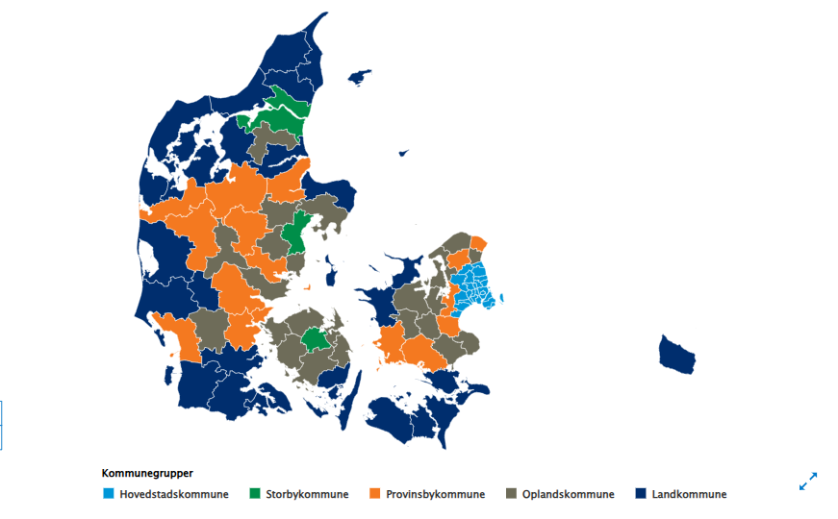
Jord fra ikke anmeldepligtige områder
”Hvad er kommunens fornemmelse af aktiviteten af jordflytninger uden for de anmeldepligtige områder?”
Svarmulighederne var således – med mulighed for at afgive en kommentar ved afkrydsning:
Aktiviteten er meget mindre end for de anmeldepligtige områder
Aktiviteten er mindre end for de anmeldepligtige områder
Aktiviteten er den samme som for de anmeldepligtige områder
Aktiviteten er større end for de anmeldepligtige områder
Aktiviteten er meget større end for de anmeldepligtige områder
12 kommuner har ikke udfyldt eller givet et svar svarende til ”ved ikke”
Mange giver udtryk for det er svært, da kommunerne reelt ikke ved det, da jorden netop ikke er anmeldepligtige
Det er undersøgt om der er et mønster i besvarelserne alt efter hvilken type kommune, der er tale om.
Typer af kommuner er bestemt af Danmarks Statistik med udgangspunkt i tilgængeligheden af arbejdspladser og antallet af indbyggere i den største by i kommunen.
Hovedstadskommuner
Storbykommuner
Provinsbykommuner
Oplandskommuner
Landkommuner
Kort kommer fra Danmarks Statistik

Slide 8
Jord fra ikke anmeldepligtige områder
Det eneste mønster, der ses i besvarelsen gælder hovedstadskommunerne, hvor der ses en tendens til at vurdere mængderne fra de ikke-anmeldepligtige områder som meget mindre. Samlet set laves den vurdering, at for en hovedstadskommune er mængderne fra den ikke-anmeldepligtige jord lave og udgør 10 %. For Københavns kommune og Frederiksberg kommune sættes andelen til 0
Samlet set vurderes det at for de restende kommuner (storby, provins, opland og landkommuner) vil mængderne af den flyttede jord være den samme som for de anmeldepligtige områder. Dette er bedste bud, men et meget usikkert skøn.
Samlet set beregnes på baggrund af ovenstående og ud fra kommunernes data om jordmængder i de anmeldepligtige områder en jordmængde i de ikke anmeldepligtige områder til 17 mio tons, hvilket er 40 % af den samlede jordmængde (42 mio tons i alt).

Slide 9
Mængdeberegninger
Datakilder: | Jordweb, Flytjord, Estimater, Spørgeskema (K) | Data fra regioner, Spørgeskema (K), Opskalering | Spørgeskema (V), Spørgeskema (K), Opskalering
Mængder | Metode 1 | Metode 2 | Metode 3
Anmeldt jord* | 25+17 = 42 mio | - | -
Flyttet jord | Beregnes | - | Beregnes
Opgravet jord | Beregnes | Beregnes | Beregnes
Andel uden for de anmeldepligtige områder | 40 % | - | Beregnes
* Bemærk at termen ”Anmeldt jord” i dette tilfælde består af mængdeopgørelse for både anmeldepligtige områder og ikke-anmeldepligtige områder.

Slide 10
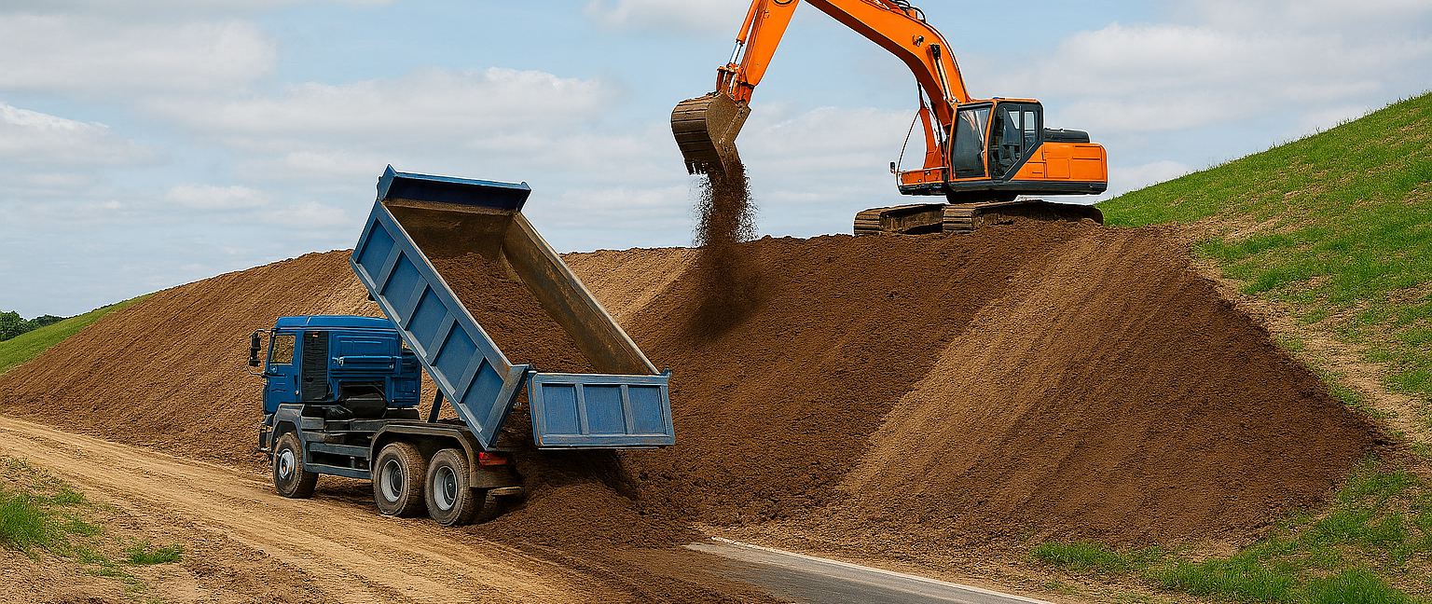
Metode 2 – Råstofgrave og kommunernes data
Billede lavet af copilot

Slide 11
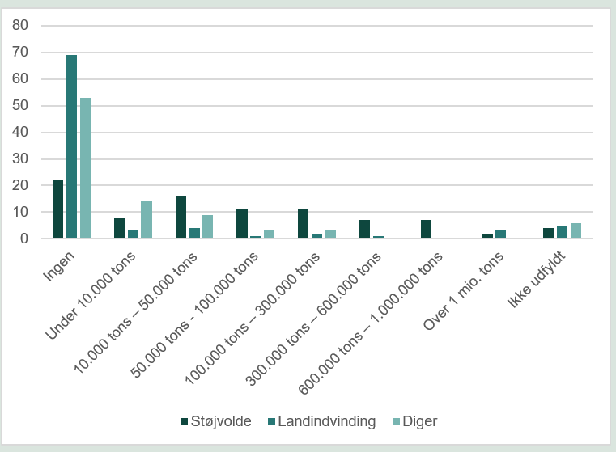
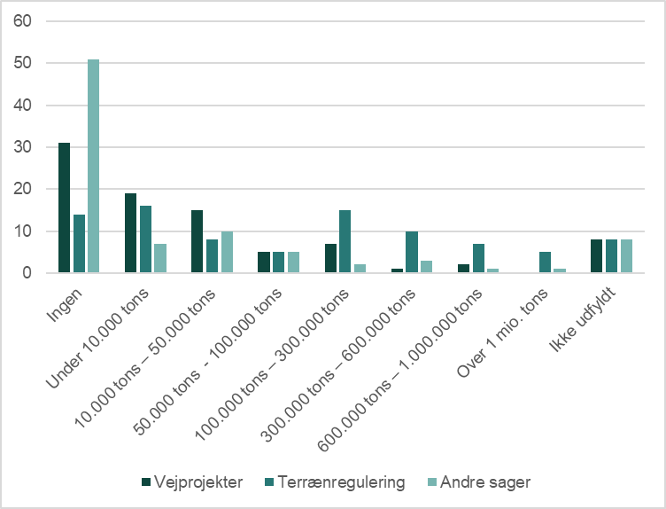
KENDSKAB I KOMMUNER
Kommunernes data om støjvolde, vejprojekter, terrænregulering, landindvinding, diger og andre projekter med jordindbygning. Kommunernes data fra spørgeskema – opskaleres procentvis.
7-13 mio tons om året

Slide 12
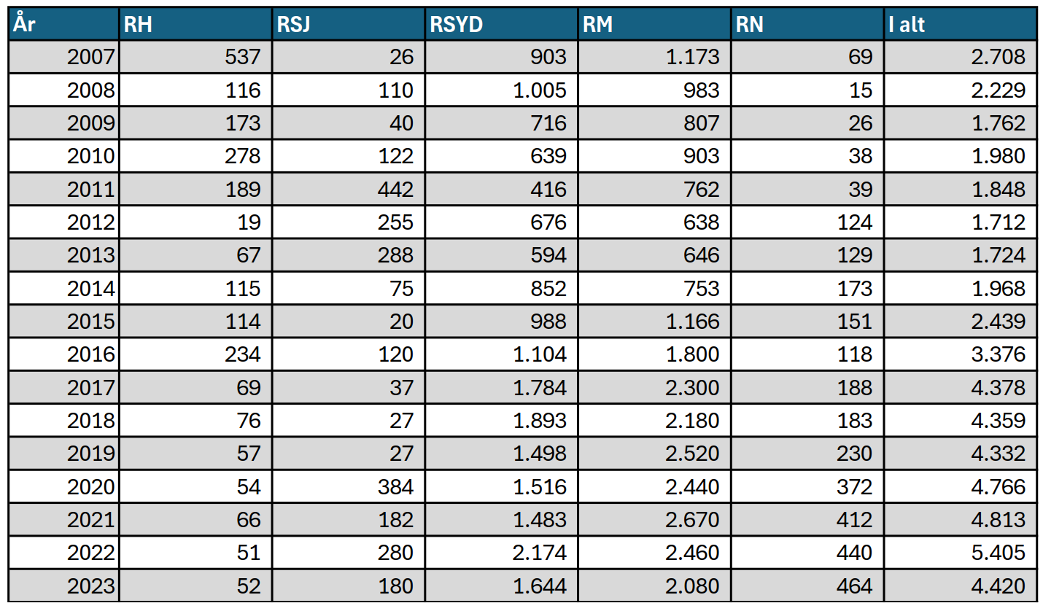
REGIONERNES DATA OM RÅSTOFGRAVE
Enhed for data er mio. m3.
8 mio tons jord om året

Slide 13
Mængdeberegninger
Datakilder: | Jordweb, Flytjord, Estimater, Spørgeskema (K) | Data fra regioner, Spørgeskema (K), Opskalering | Spørgeskema (V), Spørgeskema (K), Opskalering
Mængder | Metode 1 | Metode 2 | Metode 3
Anmeldt jord* | 25+17 = 42 mio | - | -
Flyttet jord | Beregnes | - | Beregnes
Opgravet jord | Beregnes | 15-21 mio. tons | Beregnes
Andel uden for de anmeldepligtige områder | 40 % | - | Beregnes
* Bemærk at termen ”Anmeldt jord” i dette tilfælde består af mængdeopgørelse for både anmeldepligtige områder og ikke-anmeldepligtige områder.

Slide 14
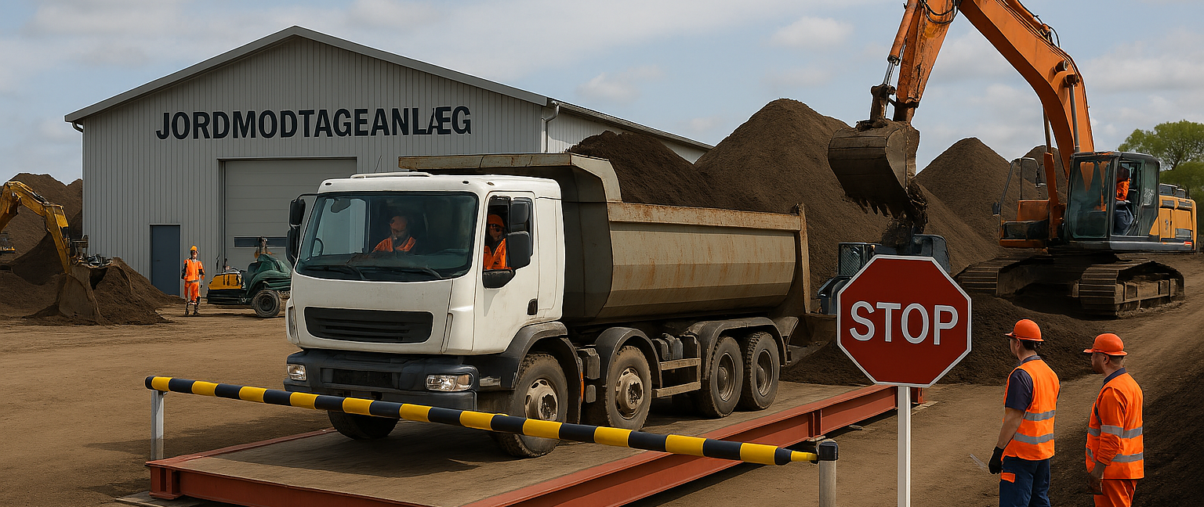
Metode 3 – Virksomhedernes data
Billede lavet af copilot

Slide 15
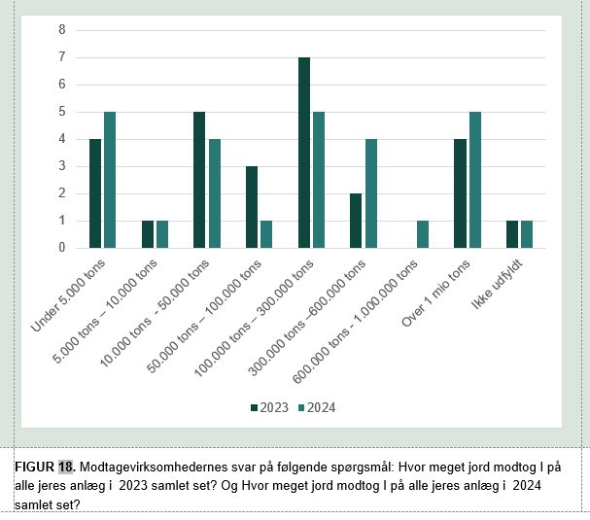
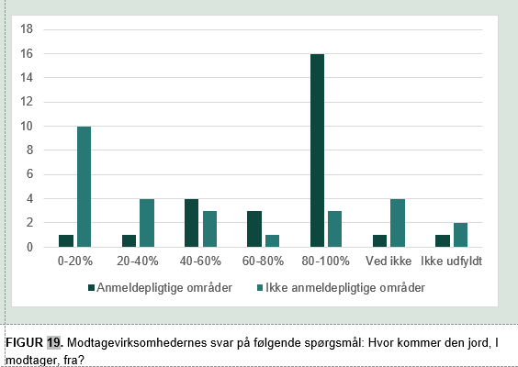
Data fra virksomheder
Det kan regnes ud, at den ikke anmeldepligtige jord udgør ca. 20 % af de samlede mængder.

Slide 16
MÆNGDER fra modtagevirksomhederne
Modtagevirksomheders mængdedata:
Data fra 70-75 anlæg i spørgeskemaundersøgelse
Kommunerne har angivet de anlæg, der ligger i kommunen samt de anlæg de anviser til i spørgeskema.
Anlæg i spørgeskemaundersøgelsen repræsenterer 10-20 % af alle anlæg - Men der anvises i høj grad til de anlæg, vi har data for. Vi har de store anlæg.
Vi vurderer, at spørgeskema-data repræsenterer ca. 30 % af de reelle mængder, og data opskaleres ift. til dette.
30-40 mio. tons pr år

Slide 17
Mængdeberegninger
Datakilder: | Jordweb, Flytjord, Estimater, Spørgeskema (K) | Data fra regioner, Spørgeskema (K), Opskalering | Spørgeskema (V), Spørgeskema (K), Opskalering
Mængder | Metode 1 | Metode 2 | Metode 3
Anmeldt jord* | 25+17 = 42 mio | - | -
Flyttet jord | Beregnes | - | 30-40 mio tons
Opgravet jord | Beregnes | 15-21 mio. tons | Beregnes
Andel uden for de anmeldepligtige områder | 40 % | - | 20 %
* Bemærk at termen ”Anmeldt jord” i dette tilfælde består af mængdeopgørelse for både anmeldepligtige områder og ikke-anmeldepligtige områder.

Slide 18
Resultater fra de 3 beregningsmetoder
Datakilder: | Jordweb, Flytjord, Estimater, Spørgeskema (K) | Data fra regioner, Spørgeskema (K), Opskalering | Spørgeskema (V), Spørgeskema (K), Opskalering
Mængder | Metode 1 | Metode 2 | Metode 3
Anmeldt jord* | 25+17 = 42 mio | - | -
Flyttet jord | 32 mio. tons | - | 30-40 mio. tons
Opgravet jord | 24 mio. tons | 15-21 mio. tons | 23-30 mio. tons
Andel uden for de anmeldepligtige områder | 40 % | - | 20 %
Anmeldt jord Flyttet jord
Mængderne er overestimeret. Erfaringstal – bedste gæt er at der overestimeres med 25 %
Flyttet jord Opgravet jord
Noget jord flyttes flere gange.
Andel opgjort i Jordweb er 25 %.
* Bemærk at termen ”Anmeldt jord” i dette tilfælde består af mængdeopgørelse for både anmeldepligtige områder og ikke-anmeldepligtige områder.

Slide 19
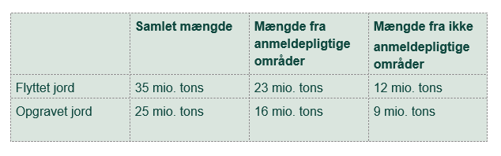
Hvor meget jord graves op og flyttes i Danmark?
Der vil være behov for 10.000 anmeldelser mere årligt, hvis jord fra landzone bliver anmeldepligtig.

Slide 20
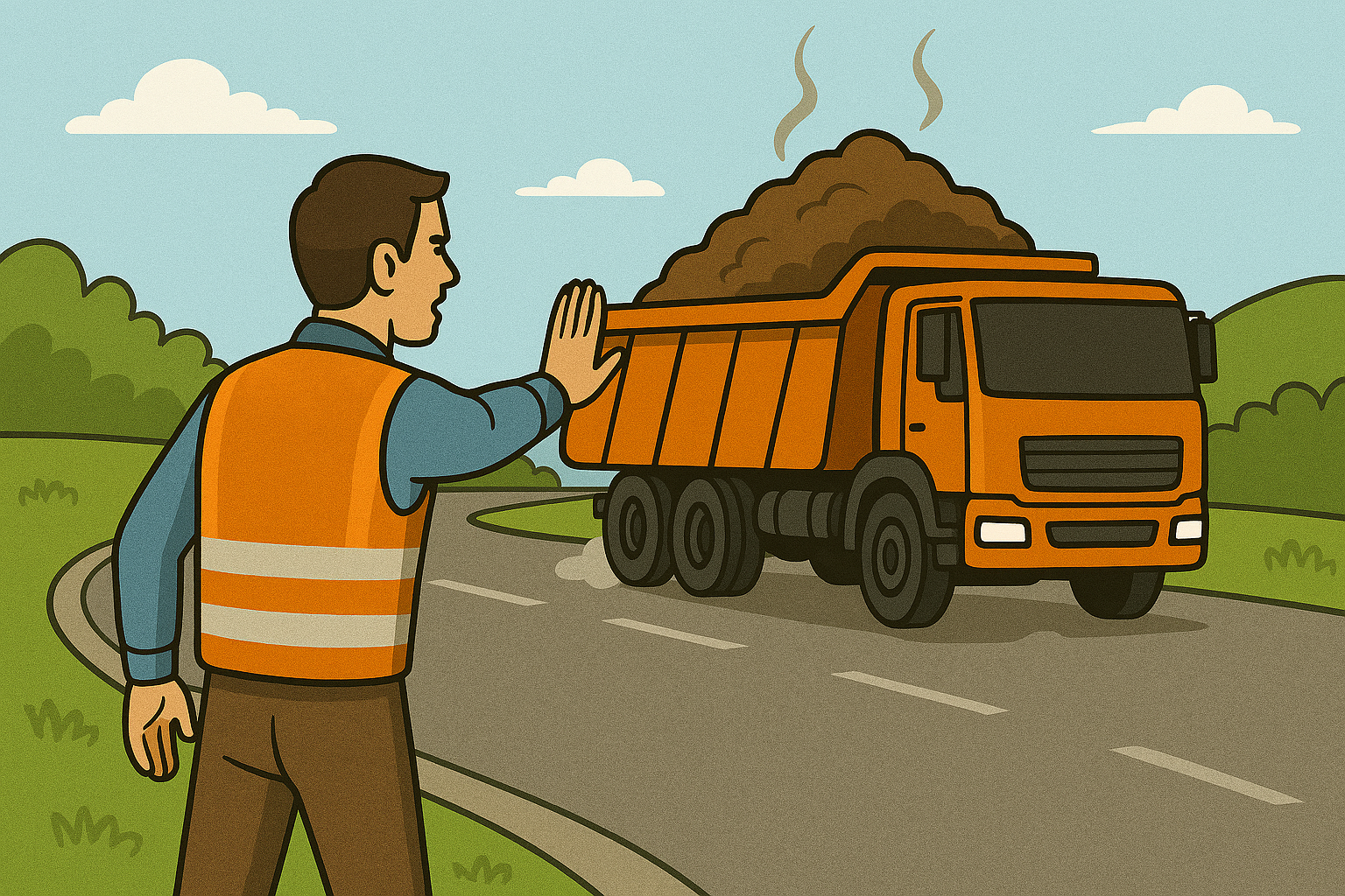
En række anbefalinger til dataflow under 5 overskrifter
1. Fælles standard til udveksling af data
2. Fælles adgang til data
3. Indbygning af kontrolfunktioner
4. Indbygning af digitale analyserapporter med kontrolsystem
5. Indbygning af digitale køresedler

Slide 21
De fem vigtigste anbefalinger om digitalt dataflow:
Al jord skal gøres anmeldepligtig
Kommunerne skal have adgang til se hinandens data, så de kan få viden om den jord, der flyttes til modtagesteder i kommunen
Et unikt ID-nummer der følger jordflytningen fra start til slut skal etableres
Funktioner, der skal gøre slutmelding fra modtageanlægget retvisende, skal etableres
Funktioner, der sikrer analyserapporternes ægthed, skal implementeres

Slide 22
TAK FOR I DAG
Kontakt mig gerne:
Katrine Hauge Smith, katrine.smith@wsp.com

